Slide 1

ÁLGEBRA DE BOOLE
Luis Eduardo Toledo

Slide 2
Algebra de Boole
Se conoce con ese nombre en honor a George Boole, matemático inglés quien en 1854 publicó un libro donde se presentaba la teoría matemática de la lógica.
Se utiliza para describir la interconexión de compuertas digitales y para transformar diagramas de circuitos en expresiones algebraicas.
2015
Arquitectura de Computadoras I

Slide 3
Definición
Un álgebra de Boole es toda clase o conjunto de elementos que pueden tomar dos valores perfectamente diferenciados, que se suelen asignar a los números 0 y 1 de un código binario.
Dichos elementos están relacionados mediante las operaciones binarias denominadas suma lógica (+), producto lógico (.) y complementación o inversión (/) y cumplen con los siguientes postulados:
2015
Arquitectura de Computadoras I

Slide 4
Postulados
Ambas operaciones son conmutativas, es decir si a y b son elementos del álgebra se verifica:
a+b = b+a
a.b = b.a
b) Posee dos elementos neutros, el 0 y el 1, que cumplen la propiedad de identidad con respecto a cada una de las operaciones suma lógica y producto lógico:
0+a=a
1.a=a
2015
Arquitectura de Computadoras I

Slide 5
Postulados
c) Cada operación es distributiva con respecto a la otra:
a.(b+c) = a.b+a.c
a+b.c = (a+b).(a+c)
d) Para cada elemento “a” del álgebra existe un elemento “/a” (se lo llama a negado) tal que:
a + /a = 1
a . /a = 0
2015
Arquitectura de Computadoras I

Slide 6
Ejemplo con llaves
a
b
a . b conexión serie
Producto lógico
a
b
a + b conexión paralela
Suma lógica
“0” circuito abierto
“1” corto circuito
2015
Arquitectura de Computadoras I

Slide 7
Postulados con llaves
Ambas operaciones son conmutativas, es decir si a y b son elementos del álgebra se verifica:
a+b = b+a
a.b = b.a
a
b
b
a
a+b
b+a
a
b
b
a
a.b
b.a
2015
Arquitectura de Computadoras I

Slide 8
Postulados con llaves
b) Posee dos elementos neutros, el 0 y el 1, que cumplen la propiedad de identidad con respecto a cada una de las operaciones suma lógica y producto lógico:
0+a=a
1.a=a
0
a
a
0+a
1
a
a
1.a
2015
Arquitectura de Computadoras I

Slide 9
Postulados con llaves
c) Cada operación es distributiva con respecto a la otra:
a.(b+c) = a.b+a.c
a+b.c = (a+b).(a+c)
b
a
b
a
c
a
c
a . (b+c)
a.b + a.c
a
a
a
b
c
b
c
a + b.c
(a+b).(a+c)
2015
Arquitectura de Computadoras I

Slide 10
Postulados con llaves
d) Para cada elemento a del álgebra existe un elemento /a (a negado) tal que:
a + /a = 1
a . /a = 0
a
/a
1
a + /a
a
/a
0
a . /a
2015
Arquitectura de Computadoras I

Slide 11
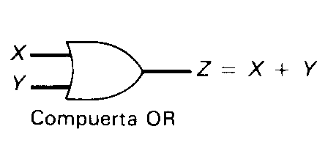
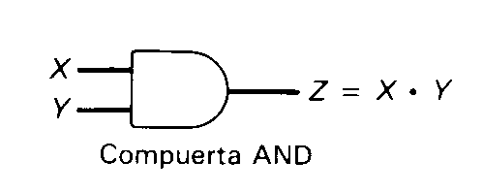
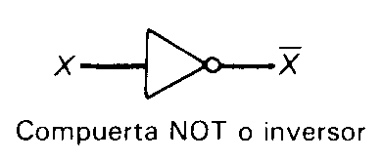
Lógica y compuertas
Los posibles valores binarios de la operación OR lógica son los siguientes:
0 + 0 = 0
0 + 1 = 1
1 + 0 = 1
1 + 1 = 1
de la operación AND lógica:
0 . 0 = 0
0 . 1 = 0
1 . 0 = 0
1 . 1 = 1
de la operación NOT
x = 1 /x=0 y viceversa.
2015
Arquitectura de Computadoras I

Slide 12
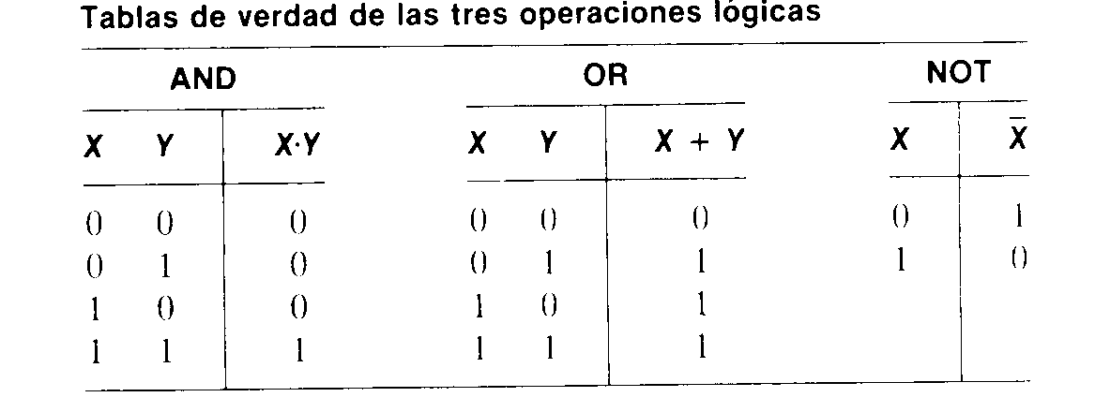
Lógica y tabla de verdad
Una tabla de verdad es una disposición de las combinaciones de las variables binarias que muestra la relación entre los valores que pueden tomar las variables y el resultado de la operación.
2015
Arquitectura de Computadoras I

Slide 13
Teoremas
Principio de dualidad.
Dada una igualdad, si se cambia suma lógica (+) por producto lógico (.), producto lógico por suma lógica, ceros por unos y unos por ceros, la igualdad permanece válida.
Se demuestra por la simetría de los postulados!!
2) Ley de Absorción
a + a . b = a
a
a
b
a
2015
Arquitectura de Computadoras I

Slide 14
Teoremas
3) Teorema del consenso
x.y + /x.z + y.z = x.y + /x.z
Se demuestra que el tercer término es redundante y se puede eliminar.
x.y + /x.z + y.z = x.y + /x.z + y.z (x+/x)
= x.y + /x.z + x.y.z + /x.y.z
= x.y + x.y.z + /x.z + /x.y.z
= x.y (1+z) + /x.z (1+y)
= x.y + /x.z
2015
Arquitectura de Computadoras I

Slide 15
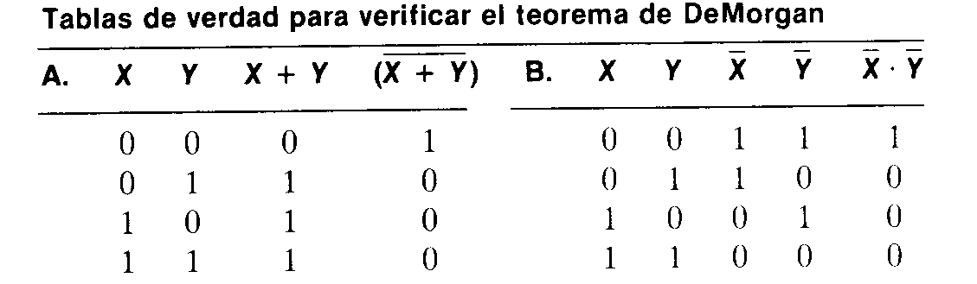
Teoremas
4) Teorema de De Morgan
/(x+y) = /x . /y
/(x.y) = /x + /y
2015
Arquitectura de Computadoras I

Slide 16
Función
Una función del álgebra de Boole es una expresión algebraica en las que aparecen las variables de las cuales la función depende en forma directa o negada y relacionadas por las operaciones de suma lógica y/o producto lógico.
f(a,b,c) = a.b.c + /a.b./c + /b./c + a./b
f(a,b,c) = (a+b+c).(/a+b+/c).(/b+/c).(a+/b)
2015
Arquitectura de Computadoras I

Slide 17
Término canónico
Un término es canónico cuando aparecen todas las variables de las cuales la función depende ya sea en forma directa o negada.
f(a,b,c) = a.b.c + /a.b./c + /b./c + a./b
Producto canónico
f(a,b,c) = (a+b+c) . (/a+b+/c) . (/b+/c).(a+/b)
Suma canónica
2015
Arquitectura de Computadoras I

Slide 18
Función canónica
Una función es canónica cuando todos sus términos son canónicos. Puede ser expresada como suma de productos canónicos o como producto de sumas canónicas.
f(a,b,c) = a.b.c + /a.b./c + a./b./c + a./b./c
f(a,b,c) = (a+b+c).(/a+b+/c).(a+/b+/c).(a+/b+c)
2015
Arquitectura de Computadoras I

Slide 19
Función canónica
En una función expresada como suma de productos canónicos, cada producto canónico representa un uno de la función. Basta que uno de los términos sea uno para que la función valga uno.
f(a,b,c) = a.b.c + /a.b./c + a./b./c + a./b./c
2015
Arquitectura de Computadoras I

Slide 20
Función canónica
En una función expresada como producto de sumas canónicas, cada suma canónica representa un cero de la función. Basta que uno de los términos sea cero para que la función valga cero.
f(a,b,c) = (a+b+c).(/a+b+/c).(a+/b+/c).(a+/b+c)
Tanto la suma de productos como el producto de sumas constituyen la representación algebraica de la función.
2015
Arquitectura de Computadoras I

Slide 21
Representación de la Función mediante tabla de verdad
a b c f
f(a,b,c)=
/a.b./c
+
a./b./c
+
a./b.c
+
a.b.c
0 0 0 0
0 0 1 0
0 1 0 1
0 1 1 0
1 0 0 1
1 0 1 1
1 1 0 0
1 1 1 1
2015
Arquitectura de Computadoras I

Slide 22
Representación de la Función mediante producto de sumas
a b c f
f(a,b,c)=
/a.b./c
+
a./b./c
+
a./b.c
+
a.b.c
0 0 0 0
0 0 1 0
suma de productos
0 1 0 1
0 1 1 0
Y como producto de sumas?
1 0 0 1
1 0 1 1
f(a,b,c)=
(a+b+c).(a+b+/c).(a+/b+/c).(/a+/b+c)
1 1 0 0
1 1 1 1
2015
Arquitectura de Computadoras I

Slide 23
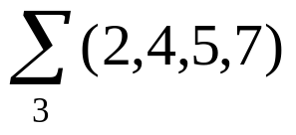
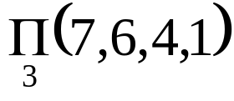
Representación matemática de la Función
2
4
5
7
a b c f
0 1 0
1 0 0
1 0 1
1 1 1
f(a,b,c)=
/a.b./c
+
a./b./c
+
a./b.c
+
a.b.c
0 0 0 0
0 0 1 0
f(a,b,c)=
0 1 0 1
0 1 1 0
1 0 0 1
1 0 1 1
f(a,b,c)=
(a+b+c).(a+b+/c).(a+/b+/c).(/a+/b+c)
1 1 0 0
1 1 1 1
f(a,b,c)=
2015
Arquitectura de Computadoras I

Slide 24
Representación esquemática de la Función
f(a,b,c)=
/a.b./c
+
a./b./c
+
a./b.c
+
a.b.c
a b c f
0 0 0 0
0 0 1 0
0 1 0 1
0 1 1 0
1 0 0 1
1 0 1 1
f
1 1 0 0
1 1 1 1
f(a,b,c)=
a /a b /b c /c
2015
Arquitectura de Computadoras I

Slide 25
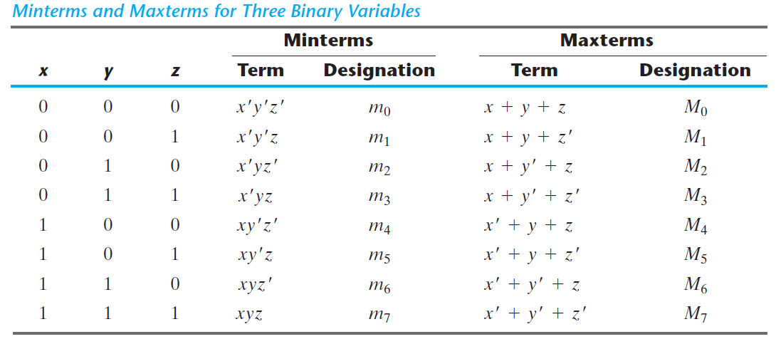

MINTERMS Y MAXTERMS

Slide 26
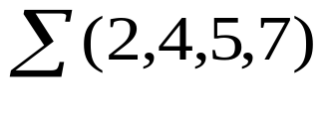
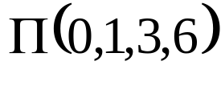
REPRESENTACIÓN DE LA FUNCIÓN MEDIANTE MINI Y MAXITÉRMINOS
a b c f
f(a,b,c)=
/a.b./c
+
a./b./c
+
a./b.c
+
a.b.c
0 0 0 0
0 0 1 0
f(a,b,c)=
0 1 0 1
0 1 1 0
Representación como minitérminos
1 0 0 1
1 0 1 1
f(a,b,c)=
(a+b+c).(a+b+/c).(a+/b+/c).(/a+/b+c)
1 1 0 0
1 1 1 1
f(a,b,c)=
Representación como maxitérminos
ATENCIÓN: Los números siguen la definición de mini y maxitérmino indicadas anteriormente.

Slide 27

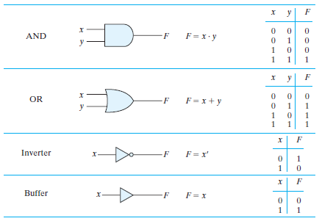
Compuertas lógicas
2022
Arquitectura de Computadoras I

Slide 28
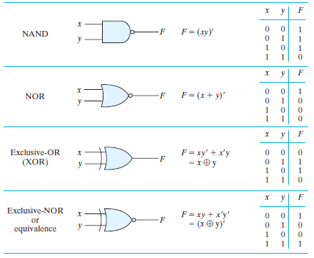
Compuertas lógicas
2022
Arquitectura de Computadoras I

